Slide 1
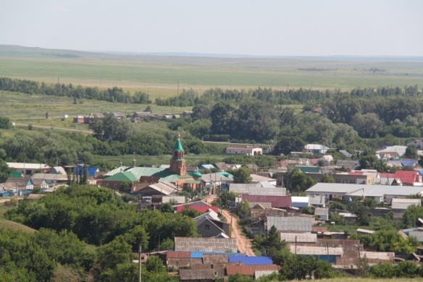
Александровский район
БЮДЖЕТ ДЛЯ ГРАЖДАН
по Решению Совета депутатов МО Александровский район от 25.12.2019 года № 236 «О бюджете муниципального образования Александровский район на 2020 год и на плановый период 2021 и 2022 годов»

Slide 2
Содержание
№ п/п | Наименование | № слайда
1 | Вводная часть | 3-7
2 | Основные направления налоговой, бюджетной и долговой политики | 8-10
3 | Основные показатели прогноза социально-экономического развития | 11-15
4 | Краткая характеристика основных параметров бюджета | 16-17
5 | Характеристика доходов бюджета | 18-26
6 | Характеристика расходов бюджета | 27-37
7 | Характеристика расходов бюджета в рамках муниципальных программ | 38-52
8 | Муниципальный долг | 53-55
9 | Выполнение майских указов Президента РФ | 56
10 | Сопоставление основных параметров бюджета с другими муниципальными районами Оренбургской области | 57
11 | Контактная информация | 58

Slide 3
Основные понятия
БЮДЖЕТ (от старонормандского bougette – кошель, сумка, кожаный мешок) – форма образования и расходования денежных средств, предназначенных для финансового обеспечения задач и функций государства и местного самоуправления
РАСХОДЫ
Это выплачиваемые из бюджета денежные средства (социальные выплаты населению, содержание муниципальных учреждений (образование, культура, социальная политика и другие) капитальное строительство и другие)
ДОХОДЫ
Это поступающие в бюджет денежные средства (налоги от юридических и физических лиц, административные платежи и сборы, безвозмездные поступления)

Slide 4
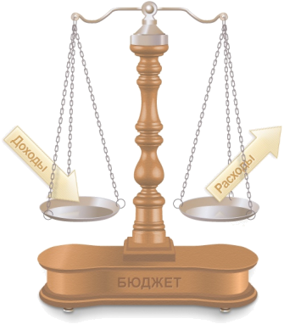
Доходы
Расходы
(-)Дефицит ((+) Профицит)
превышение доходов над расходами образует положительный остаток бюджета
ПРОФИЦИТ
если расходная часть бюджета превышает доходную, то бюджет формируется с
ДЕФИЦИТОМ
Сбалансированность бюджета по доходам и расходам – основополагающее требование, предъявляемое к органам, составляющим и утверждающим бюджет

Slide 5
Стадии формирования бюджета
Бюджетный процесс - регламентируемая законодательством РФ деятельность органов государственной власти, органов местного самоуправления и иных участников бюджетного процесса по составлению и рассмотрению проектов бюджетов, утверждению и исполнению бюджетов, контролю за их исполнением, осуществлению бюджетного учета, составлению, внешней проверке, рассмотрению и утверждению бюджетной отчетности
Составление проекта бюджета на очередной год и плановый период
Рассмотрение проекта бюджета на очередной год и плановый период
Утверждение бюджета на очередной год и плановый период
Исполнение бюджета в текущем году
Формирование отчета об исполнении бюджета предыдущего года
Утверждение отчета об исполнении бюджета предыдущего года

Slide 6
Проект бюджета Александровского района составляется и утверждается на три года и основывается на следующих стратегических документах:
Положениях послания Президента Российской Федерации Федеральному Собранию РФ, определяющих бюджетную политику РФ
Основных направлениях бюджетной и налоговой политики Александровского
района
Прогнозе социально-экономического развития района
Бюджетном прогнозе
Муниципальных программах

Slide 7
Консолидированный бюджет Александровского района
Александровский сельсовет
Георгиевский сельсовет
Добринский сельсовет
Ждановский сельсовет
Зеленорощинский сельсовет
Каликинский сельсовет
Марксовский сельсовет
Новомихайловский сельсовет
Романовский сельсовет
Султакаевский сельсовет
Тукаевский сельсовет
Хортицкий сельсовет
Чебоксаровский сельсовет
Яфаровский сельсовет
Бюджет муниципального района
1
Бюджеты
сельских поселений
14

Slide 8
Основные направления налоговой политики Александровского района
на 2020-2022 годы
Соблюдение законодательства Российской Федерации
4.
Повышение уровня собираемости налогов посредством реализации мероприятий, направленных на сокращение задолженности по налогам и сборам, легализации налоговой базы, включая легализацию «теневой» заработной платы, повышение эффективности управления муниципальной собственностью
1.
5.
Обеспечение сбалансированности бюджета
Повышение эффективности мер урегулирования налоговой и неналоговой задолженности и снижение рисков образования новой задолженности
3.
Повышение эффективности налоговой системы
2.
Notes:
21

Slide 9
Основные направления бюджетной политики Александровского района
на 2020-2022 годы
Направление средств местного бюджета на реализацию задач, поставленных в Указах Президента Российской Федерации от 7 мая 2018 года
4.
Повышение качества управления муниципальными финансами, эффективности расходования бюджетных средств
1.
5.
Проведение взвешенной долговой политики муниципального образования Александровский район.
Повышение прозрачности и открытости бюджетного процесса.
3.
Обеспечение сбалансированности и финансовой устойчивости бюджета Александровского района
2.
Notes:
21

Slide 10
Основные направления долговой политики Александровского района
Соблюдение требований Бюджетного кодекса РФ; Проведение взвешенной долговой политики муниципального образования Александровский район; Недопущение рисков возникновения кризисных ситуаций при исполнении бюджета; Поддержание муниципального долга Александровского района в объеме, обеспечивающем возможность гарантированного выполнения долговых обязательств; Сохранение финансовой устойчивости и сбалансированности бюджета Александровского района.

Slide 12
Основные показатели социально-экономического развития
Александровского района
Показатели | Единица измерения | 2018 год (факт) | 2019 год (план/ оценка) | 2020 год (прогноз) | 2021 год (прогноз) | 2022 год (прогноз)
Валовое производство | млн. руб. | 8227,72 | 8868,16 | 8617,95 | 9046,24 | 9527,58
Строительство жилых домов | тыс. кв. метров общей площади | 1,322 | 1,1 | 1,2 | 1,25 | 1,6
Индекс потребительских цен (товары и услуги) | среднегодовой | 102,4 | 105,0 | 104,0 | 104,0 | 104,0
Номинальная начисленная среднемесячная заработная плата работников организаций | руб./мес. | 25594,1 | 25226,6 | 26511,8 | 28198,1 | 29991,2
Уровень зарегистрированной безработицы | % | 2,2 | 2,2 | 2,2 | 2,2 | 2,2
Среднегодовая численность населения | тыс. чел. | 13,937 | 13,766 | 13,650 | 13,611 | 13,618
Реальные денежные доходы населения | % к пред. году | 108,5 | 95,1 | 101,0 | 102,3 | 102,5
Notes:
21

Slide 13
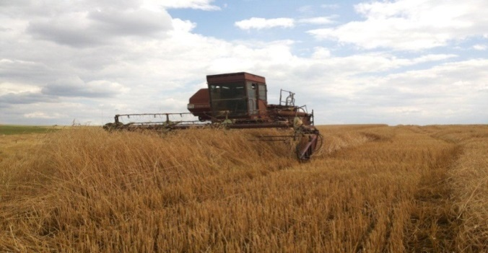
МО Александровский район

Slide 14
МО Александровский район

Slide 15
МО Александровский район

Slide 16
Основные параметры бюджета Александровского района на 2020 год и на плановый период 2021 и 2022 годов (тыс.рублей)
Доходы
2020 год – 537 799,044 тыс.руб.
2021 год – 372 902,218 тыс.руб.
2022 год – 368 079,385 тыс.руб.
Расходы
2020 год – 537 799,044 тыс.руб.
2021 год – 372 902,218 тыс.руб.
2022 год – 368 079,385 тыс.руб.
Дефицит
2020 год – 0,0 тыс.руб.
2021 год – 0,0 тыс.руб.
2022 год – 0,0 тыс.руб.
Бюджет на 2020 - 2022 годы сбалансированный – без дефицита

Slide 17
Краткая характеристика бюджета муниципального образования Александровский район
(тыс. рублей)
Наименование показателя | 2018 г. | 2019 г.* | 2020 г. | 2021 г. | 2022 г.
Доходы | 455 397,9 | 541 111,6 | 537 799,0 | 372 902,2 | 368 079,4
Расходы | 455 173,6 | 542 599,7 | 537 499,0 | 372 902,2 | 368 079,4
Дефицит (-), профицит (+) | 224,3 | -1 488,1 | - | - | -
*здесь и далее - уточненный план на 2019 год (утвержден решением Совета депутатов № 237 от 25.12.2019 г.).
Основные параметры бюджета муниципального образования Александровский район
в расчете на душу населения
(тыс. руб. на 1 человека)
Наименование показателя | Факт 2018 г. | 2019 г. (оценка) | План 2020 г. | План 2021 г. | План 2022 г.
Численность населения, тыс. чел. | 13,937 | 13,766 | 13,650 | 13,611 | 13,618
Доходы в расчете на душу населения, тыс. руб. | 32,68 | 39,31 | 39,4 | 27,4 | 27,03
Расходы в расчете на душу населения, тыс. руб. | 32,66 | 39,42 | 39,4 | 27,4 | 27,03

Slide 18
Доходы бюджета
Доходы бюджета муниципального образования образуются за счет налоговых и неналоговых доходов, а также за счет безвозмездных поступлений
Доходы бюджета
Налоговые доходы – поступления в бюджет от уплаты налогов, установленных Налоговым кодексом РФ:
Налог на доходы физических лиц;
Налог на совокупный;
Иные налоги.
Неналоговые доходы – поступления доходов от использования государственного (муниципального) имущества, платных услуг, оказываемых казенными учреждениями, штрафных санкций за нарушение законодательства, иных неналоговых платежей
Безвозмездные поступления – поступление доходов в виде финансовой помощи, полученной от бюджетов других уровней бюджетной системы РФ (межбюджетные трансферты)

Slide 19
Межбюджетные трансферты
Межбюджетные трансферты (безвозмездные поступления) – средства, предоставляемые одним бюджетом бюджетной системы Российской Федерации другому бюджету бюджетной системы Российской Федерации
Формы межбюджетных трансфертов
Дотации – межбюджетные трансферты, предоставляемые на безвозмездной и безвозвратной основе без установления направлений и (или) условий их использования
Субвенция – бюджетные средства, предоставляемые бюджету другого уровня бюджетной системы РФ на безвозмездной и безвозвратной основах на осуществление определенных целевых расходов, возникающих при выполнении полномочий РФ, переданных для осуществления органам государственной власти другого уровня бюджетной системы РФ
Субсидия – бюджетные средства, предоставляемые бюджету другого уровня бюджетной системы РФ, в целях софинансирования расходных обязательств, возникающих при выполнении полномочий органов местного самоуправления по вопросам местного значения

Slide 20
Налоги уплачиваемые жителями Александровского района в областной и местный бюджеты
Транспортный налог гл.28 Налогового кодекса РФ. Основные ставки:
До 100 л.с. – о руб.
Свыше 100 до 150 л.с. – 15 р.
Свыше 150 до 200 л.с. – 50 р.
Свыше 200 до 250 л.с. – 75 р.
Свыше 250 л.с. – 150 р.
Налог на доходы физических лиц
Гл.23 Налогового кодекса РФ, ставка налога 13%, в отдельных случаях 9%, 30% и 35%
Налог на имущество физических лиц.
Ставка налога на жилые дома -0,3%; объектов включенных в перечень в соответствии с п.7 ст.378.2- 2,0 %; прочих объектов – 0,5%.
Земельный налог. Ставка налога от кадастровой стоимости земельных участков: 0,1-0,3 % по участкам, занятым жилищным фондом, с/х назначения, для личного подсобного хозяйства, дачного хозяйства; 1,5% - в отношении других участков.

Slide 21
Динамика поступления доходов районного бюджета (тыс. руб.)
Наименование показателя | 2018 год (отчет) | 2019 год (отчет) | 2020 год (план) | 2021 год (план) | 2022 год (план)
Налоговые доходы | 71 564,4 | 78 612,3 | 76 294,9 | 85 700,3 | 94 830,5
Неналоговые доходы | 20 061,9 | 19 858,2 | 9 818,2 | 10 090,8 | 10 428,4
Безвозмездные поступления | 366 629,9 | 442 625,1 | 451 685,9 | 277 111,1 | 262 820,5
ВСЕГО ДОХОДОВ | 458 256,2 | 541 095,6 | 537 799,0 | 372 902,2 | 368 079,4

Slide 22
Структура доходов муниципального образования Александровский район на 2020-2022 годы в разрезе основных видов (тыс. руб.)
Наименование показателей | 2020 год | 2021 год | 2022 год
Налоговые доходы | 76 294,9 | 85 700,3 | 94 830,5
Неналоговые доходы | 9 818,2 | 10 090,8 | 10 428,4
Безвозмездные поступления | 451 685,9 | 277 111,1 | 262 820,5
ИТОГО ДОХОДОВ | 537 799,0 | 372 902,2 | 368 079,4

Slide 23
Структура налоговых и неналоговых доходов Александровского района

Slide 24
Налоговые доходы бюджета Александровского района (тыс. руб.)
Наименование показателей | 2020 год | 2021 год | 2022 год
Налоговые доходы, из них: | 76 294,9 | 85 700,3 | 94 830,5
Налог на доходы физических лиц | 52 156,9 | 59 247,7 | 65 579,9
Налог, взимаемый с применением упрощенной системы налогообложения | 19 088,0 | 21 679,0 | 24 596,0
Единый налог на вмененный доход | 506,0 | 127,0 | 0
Единый сельскохозяйственный налог | 1 908,5 | 1 931,0 | 1 956,0
Налог, взимаемый в связи с применением патентной системы налогообложения | 837,7 | 858,8 | 896,8
Государственная пошлина | 1 797,8 | 1 856,8 | 1 801,8

Slide 25
Неналоговые доходы Александровского района (тыс. руб.)
Наименование показателей | 2020 год | 2021 год | 2022 год
Неналоговые доходы, из них: | 9 818,2 | 10 090,8 | 10 428,4
Доходы от использования имущества, находящегося в государственной и муниципальной собственности | 9 375,3 | 9 644,5 | 9 981,8
Доходы от продажи материальных и нематериальных активов | 239,0 | 239,0 | 239,0
Штрафы, санкции, возмещение ущерба | 88,0 | 88,0 | 88,0
Платежи при пользовании природными ресурсами | 115,9 | 119,3 | 119,6

Slide 26
Объем безвозмездных поступлений в бюджете Александровского района (тыс. руб.)
Показатель | 2020 год | 2021 год | 2022 год
Дотации | 154 122,0 | 72 780,0 | 66 745,0
Субсидии | 90 668,3 | 7 637,1 | 7 637,1
Субвенции | 180 216,2 | 170 014,6 | 161 759,0
Иные межбюджетные трансферты | 26 679,4 | 26 679,4 | 26 679,4
Всего безвозмездных поступлений | 451 685,9 | 277 111,1 | 262 820,5

Slide 27
Расходы бюджета – это выплачиваемые из бюджета денежные средства.
Расходы бюджета подразделяются по: разделам, ведомствам, функциональным разделам, муниципальным программам.
Общегосударственные вопросы
Национальная безопасность и правоохранительная деятельность
Разделы классификации расходов бюджета
Социальная политика
Национальная экономика
Жилищно-коммунальное хозяйство
Образование
Физическая культура и спорт
Культура

Slide 28
Расходы бюджета Александровского района по разделам бюджетной классификации расходов
Тыс. Руб.
Наименование разделов | 2018 год (исполнено) | 2019 год (уточненный план) | 2020 год | 2021 год | 2022 год
Общегосударственные вопросы | 40 411,1 | 51 618,5 | 64 438,6 | 41 967,2 | 41 323,9
Национальная оборона | 1 404,7 | 1 528,9 | 1 567,1 | 1 574,8 | 1 617,6
Национальная безопасность и правоохранительная деятельность | 2 112,7 | 2 595,3 | 2 577,5 | 2 458,5 | 2 458,5
Национальная экономика | 8 971,4 | 5 705,7 | 9 688,5 | 8 701,1 | 8 813,1
Жилищно-коммунальное хозяйство | 12 460,4 | 2 870,0 | 2 820,4 | 2 660,4 | 2 660,4
Образование | 256 817,6 | 332 169,4 | 339 652,9 | 213 499,6 | 213 189,6
Культура, кинематография | 54 003,9 | 51 149,0 | 49 184,5 | 44 168,4 | 44 168,4
Здравоохранение | 88,0 | 131,0 | 40,0 | 24,0 | 24,0
Социальная политика | 34 676,9 | 25 901,0 | 27 033,5 | 25 007,2 | 25 109,9
Физическая культура и спорт | 7 241,4 | 3 856,7 | 1 087,0 | 300,0 | 300,0
Средства массовой информации | 200,0 | 200,0 | 200,0 | 200,0 | 200,0
Межбюджетные трансферты общего характера бюджетам субъектов Российской Федерации и муниципальных образований | 36 785,5 | 64 874,2 | 38 509,0 | 28 126,0 | 19 613,0
Условно утвержденные расходы |  |  |  | 4 215,0 | 8 601,0
ИТОГО РАСХОДОВ | 455 173,6 | 542 599,7 | 537 799,0 | 372 902,2 | 368 079,4

Slide 29
Ведомственная структура расходов бюджета Александровского района (тыс. рублей)
Наименование ведомства | Факт 2018 год | Уточненный план 2019 года | План 2020 года | План 2021года | План 2022года
Финансовый отдел администрации Александровского района | 53 278,3 | 75 171,1 | 53 181,1 | 37 945,8 | 29 466,6
Отдел образования администрации Александровского района | 259 395,0 | 327 912,9 | 334 331,7 | 210 119,8 | 209 912,5
Отдел культуры администрации Александровского района | 57 936,1 | 55 183,8 | 53 564,5 | 48 218,4 | 48 218,4
Администрация Александровского района | 61 830,8 | 82 494,4 | 94 761,5 | 70 442,9 | 69 920,6
Совет депутатов муниципального образования Александровский район | 1 689,9 | 1 822,5 | 872,3 | 872,3 | 872,3
Отдел по молодежной политике , физической культуре, спорту и туризму администрации Александровского района* | 21 043,5 | 15,0 | - | - | -
Условно утвержденные расходы |  |  |  | 4 215,0 | 8 601,0
ИТОГО РАСХОДОВ | 455 173,6 | 542 599,7 | 537 799,0 | 372 902,2 | 368 079,4

Slide 30
Структура расходов бюджета на 2020 год

Slide 31
Структура расходов бюджета на 2019-2022годы

Slide 32
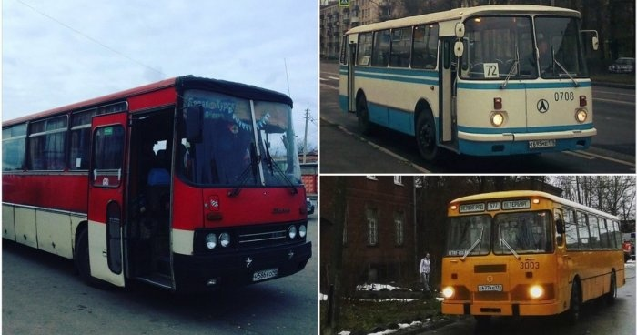
Динамика расходов бюджета муниципального района на национальную экономику, тыс. рублей
Объем расходов на финансирование национальной экономики составит на 2020 год 9 688,5тыс. рублей, на 2021 год – 8 701,1тыс. рублей, на 2022 год - 8 813,1тыс. рублей.
Национальная экономика | 2020 год | 2021 год | 2022 год
Сельское хозяйство и рыболовство (0405) | 3 950,0 | 3 950,0 | 4 062,0
Транспорт (0408) | 1 200,0 | 900,0 | 900,0
Другие вопросы (0412) | 4 538,5 | 3 851,1 | 3 851,1
Всего | 9 688,5 | 8 701,1 | 8 813,1

Slide 33
Сколько бюджетных средств направляется на образование (тыс.руб.)
Наименование | 2018 год | 2019 год | 2020год | 2021 год | 2022 год
Дошкольное образование | 37 121,8 | 41 527,6 | 36 258,6 | 30 003,1 | 29 803,1
Общее образование | 176 757,9 | 244 273,8 | 259 695,3 | 144 337,9 | 144 237,9
Дополнительное образование детей | 19 348,1 | 23 963,8 | 26 087,6 | 24 120,0 | 24 120,0
Молодежная политика | 903,4 | 701,0 | 880,8 | 624,8 | 624,8
Другие расходы в области образования | 14482,4 | 19376,2 | 16730,6 | 14 413,8 | 14 403,8
Итого | 248 613,6 | 329 842,4 | 339 652,9 | 213 499,6 | 213 189,6

Slide 34
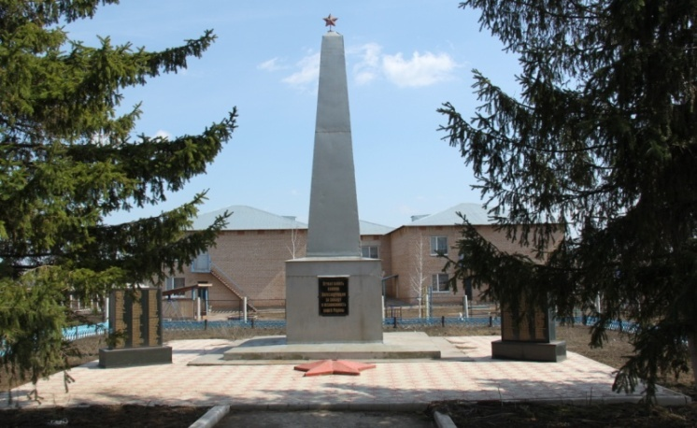
Расходы бюджета Александровского района на культуру (тыс. руб.)

Slide 35
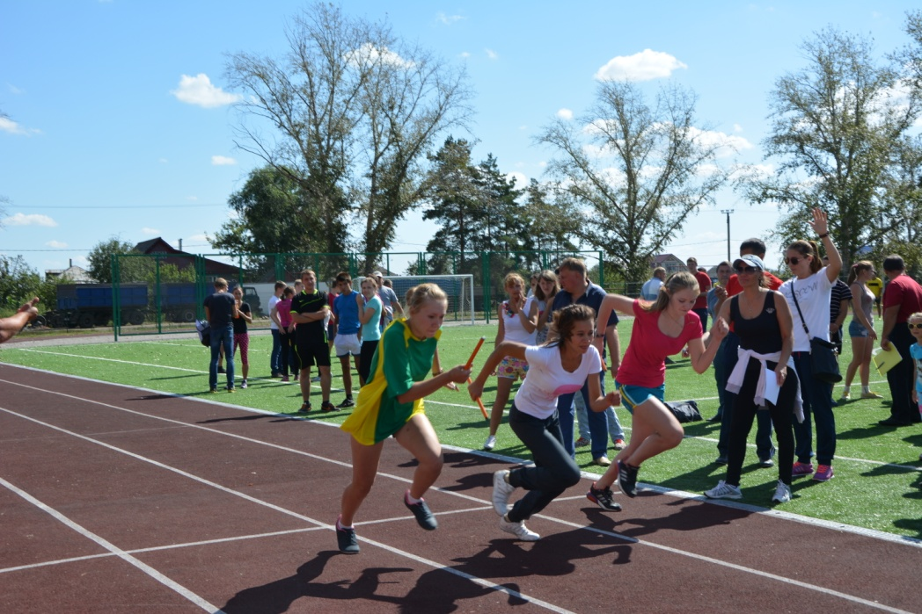
Средства, направляемые на физическую культуру и спорт
(тыс. руб.)

Slide 36
Расходы бюджета Александровского района на социальную политику, тыс.рублей
Показатели | 2019 год | 2020 год | 2021 год | 2022 год
Всего: | 25 736,2 | 27 033,5 | 25 007,2 | 25 109,9
в том числе:
Пенсионное обеспечение | 886,2 | 913,0 | 913,0 | 913,0
Социальное обеспечение населения | 5 029,2 | 4 397,9 | 2 273,0 | 2 273,0
Охрана семьи и детства | 19 820,8 | 21 722,6 | 21 821,2 | 21 923,9

Slide 37
Межбюджетные трансферты из бюджета
Александровского района бюджетам поселений
На 2019-2022 годы
Наименование показателей | 2019 год, тыс. руб. | 2020 год, тыс. руб. | 2021 год, тыс. руб. | 2022 год, тыс. руб.
Дотации | 61 486,0 | 38 509,0 | 28 126,0 | 19 613,0
Субвенции | 1 528,9 | 1 567,1 | 1 574,8 | 1 617,6
Иные межбюджетные трансферты | 1 689,1 | 0,0 | 0,0 | 0,0

Slide 38
Сколько средств районного бюджета распределено в рамках муниципальных программ Александровского района на 2020 год
Всего расходы на 2020 год:
537 799,0тыс. рублей
По муниципальным программам:
Непрограммные расходы:
535 638,7тыс. рублей (99,6 %)
2 160,3тыс. рублей (0,4 %)

Slide 39
Распределение бюджетных ассигнований по муниципальным программам муниципального образования Александровский район на 2020 год тыс.Руб.

Slide 40
Структура программных и непрограммных расходов бюджета 2019– 2022 годах

Slide 41
Муниципальные программы Александровского района в 2020 – 2022 годах, (тыс. руб.)
Наименование | 2020 год | 2021 год | 2022 год
Расходы на реализацию муниципальных программ | 535 638,7 | 366 526,9 | 357 318,1
1. Муниципальная программа «Развитие системы образования Александровского района» на 2019–2024 годы | 352 462,8 | 226 904,8 | 226 697,5
2. Муниципальная программа "Развитие культуры Александровского района" на 2019-2024 годы | 49 149,5 | 44 203,4 | 44 203,4
3. Муниципальная программа "Развитие молодежной политики, физической культуры, спорта и туризма в Александровском районе" на 2019-2024 годы | 1 175,8 | 728,8 | 728,8
4. Муниципальная программа "Экономическое развитие Александровского района" на 2019-2024 годы | 3 341,5 | 3 341,5 | 3 341,5
5. Муниципальная программа "Устойчивое развитие территории Александровского района" на 2019-2024 годы | 23 271,7 | 18 871,8 | 18 983,8
6. Муниципальная программа "Совершенствование муниципального управления и профилактика правонарушений на территории Александровского района" на 2019-2024 годы | 45 964,9 | 33 285,0 | 33 293,9
7. Муниципальная программа «Создание условий для развития жилищно-коммунального хозяйства Александровского района» на 2019-2024 годы | 0 | 0 | 0
8. Муниципальная программа «Энергосбережение и повышение энергетической эффективности в муниципальном образовании Александровский район Оренбургской области» на 2019-2024 годы | 159,00 | 159,00 | 159,00
9. Муниципальная программа «Улучшение условий и охраны труда в муниципальном образовании Александровский район" на 2019-2024 годы | 513,5 | 310,3 | 175,0
10. Муниципальная программа "Управление муниципальными финансами и муниципальным долгом Александровского района" на 2019-2024 годы | 59 000,1 | 38 722,3 | 29 735,1

Slide 42
Муниципальная программа
«Развитие системы образования Александровского района Оренбургской области» на 2019 - 2024 годы
тыс. рублей
Цель программы: Внедрение современной модели образования, обеспечивающей формирование в Александровском районе Оренбургской области «человеческого капитала» соответствующего требованиям инновационного развития экономики, современным потребностям общества и каждого гражданина
Основные индикаторы | Единица измерения | 2017 год | 2018 год | 2019 год | 2020 год | 2021 год | 2022 год
обеспеченность населения услугами до-школьного образования (отношение численности детей в возрасте от 2 месяцев до 7 лет, получающих дошкольное образование в текущем году, к сумме численности детей в возрасте от 2 месяцев до 7 лет, получающих дошкольное образование в текущем году, и численности детей в возрасте от 2 месяцев до 7 лет, находящихся в очереди на получение в текущем году до-школьного образования | % | 100 | 100 | 100 | 100 | 100 | 100
Удельный вес численности обучающихся муниципальных общеобразовательных организаций, которым предоставлена возможность обучаться в соответствии с основными современными требованиями, в общей численности обучающихся | % | 100 | 100 | 100 | 100 | 100 | 100
Удельный вес выпускников муниципальных общеобразовательных организаций, не получивших аттестат о среднем общем образовании, в общей численности выпускников | % | 0 | 0 | 0 | 0 | 0 | 0
Отношение областного среднего балла в расчете на 1 предмет к среднему муниципальному баллу | % | 1.49 | 1,45 | 1,06 | 1,45 | 1,45 | 1,45
Охват учащейся молодежи в возрасте от 7 до 18 лет, вовлеченных в реализацию мероприятий патриотического воспитания граждан Александровского района Оренбургской области. | % | 72 | 72 | 100 | 100 | 100 | 100
Notes:
21

Slide 43
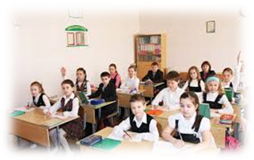
Основные индикаторы | Единица измерения | 2017 год | 2018 год | 2019 год | 2020 год | 2021 год | 2022 год
Доля оздоровленных детей в общей численности детей школьного возраста | % | 67,89 | 67,88 | 71,0 | 71,0 | 71,0 | 71,0
Создание оптимальной системы школьного питания, способной обеспечить обучающихся в общеобразовательных организациях района качественным питанием, отвечающим требованиям санитарно-эпидемиологических правил и нормативов СанПиН 2.4.5.2409. | % | 100 | 100 | 100 | 100 | 100 | 100
Численность педагогических работников общеобразовательных организаций, имеющих высшее образование, к общей численности педагогических работников ОО. | % | 82,36 | 80,12 | 81 | 81,4 | 82 | 82,1
Доля образовательных организаций, отвечающих требованиям безопасности обучающихся, воспитанников и работников образовательных организаций во время их трудовой и учебной деятельности | % | 70,75 | 61,9 | 65 | 70 | 75 | 80
Уменьшение количества нарушений требований законодательства | % | 45 | 45 | 45 | 45 | 45 | 45
Notes:
21

Slide 44
Муниципальная программа
«Развитие культуры Александровского района» на 2019-2024 годы
тыс. рублей
Цель программы: Сохранение и развитие культурного потенциала муниципального образования Александровский район, обеспечение равной доступности культурных благ для граждан района.
Основные индикаторы | Единица измерения | 2017 год | 2018 год | 2019 год | 2020 год | 2021 год | 2022 год
Количество посещений платных культурно-досуговые мероприятия | Человек (абсолютный показатель) | 19949 | 19080 | 22824 | 20222 | 21375 | 22529
Количество клубных формирований в учреждениях культуры | Единиц (абсолютный показатель) | 112 | 124 | 113 | 114 | 114 | 115
Количество посещений общедоступных библиотек | Человек (абсолютный показатель) | 151494 | 151540 | 132643 | 133966 | 135306 | 138012
Количество записей электронного каталога и других баз данных, создаваемых библиотекой | Единиц (абсолютный показатель) | 8241 | 9419 | 10197 | 10697 | 11197 | 11697
Количество посетителей экспозиций и выставок в музее | Человек (абсолютный показатель) | 2471 | 4129 | 4697 | 4170 | 4212 | 4292
Количество участников клубных формирований | Человек КФ (абсолютный показатель) | 1236 | 1298 | 1152 | 1179 | 1192 | 1218
Количество жителей, занятых народными художественными промыслами и ремеслами | Человек (абсолютный показатель) | 113 | 113 | 118 | 121 | 126 | 131
Количество обоснованных жалоб потребителей | Единиц (абсолютный показатель) | 0 | 0 | 0 | 2 | 2 | 2
Количество работников, прошедших повышение квалификации | Человек (абсолютный показатель) | 8 | 9 | 16 | 10 | 10 | 10
Notes:
21

Slide 45
Муниципальная программа
«Развитие молодежной политики, физической культуры, спорта и туризма в Александровском районе» на 2019-2024 годы
тыс. рублей
Цель программы: Создание условий для обеспечения устойчивого развития молодежной политики и совершенствование системы физической культуры, спорта и туризма в Александровском районе
Основные индикаторы | Единица измерения | 2017 год | 2018 год | 2019 год | 2020 год | 2021 год | 2022 год
Уровень удовлетворенности молодежи качеством мероприятия в сфере молодежной политики | % | 90 | 90 | 90 | 90,2 | 90,3 | 90,4
Доля жителей района, систематически занимающихся физической культурой и спортом, в общей численности населения района | % | 32.8 | 33.2 | 33.6 | 33.8 | 34.2 | 34,6
Notes:
21

Slide 46
Муниципальная программа
«Экономическое развитие Александровского района Оренбургской области» на 2019-2024 годы
тыс. рублей
Цель программы: Создать условия для обеспечения устойчивого роста экономики и повышения эффективности муниципального управления в Александровском районе Оренбургской области
Основные индикаторы | Единица измерения | 2017 год | 2018 год | 2019 год | 2020 год | 2021 год | 2022 год
Уровень удовлетворенности граждан качеством предоставления государственных и муниципальных услуг в МАУ МФЦ Александровского района | % | 99,8 | 90 | 90 | 90 | 95 | 95
Доля среднесписочной численности работников (без внешних совместителей) занятых у субъектов МСП, в общей численности занятого населения | % | 20,7 | 20,7 | 16,8 | 16,85 | 16,9 | 16,95
Индекс физического объема оборота розничной торговли | Процентов, в сопоставимых ценах к предыдущему году | 102,1 | 102,2 | 101,2 | 101,7 | 101,8 | 101,9
Объем инвестиций в основной капитал (за исключением бюджетных средств) в расчете на 1 жителя | Рублей | 1592 | 4813 | 20000 | 21000 | 22000 | 23000
Notes:
21

Slide 47
Муниципальная программа
«Устойчивое развитие территории Александровского района»
на 2019-2024 годы
тыс. рублей
Цель программы: Устойчивое развитие территории Александровского района
Основные индикаторы | Единица измерения | 2017 год | 2018 год | 2019 год | 2020 год | 2021 год | 2022 год
Исполнение бюджетного задания по администрированию неналоговых доходов от использования муниципального имущества Александровского района Оренбургской области и его продажи (в т.ч. земель государственная собственность на которую не разграничена) | % | 95 | 95 | 95 | 95 | 95 | 95
Доля исполненных мероприятий в области развития системы градорегулирования | % | 100 | 100 | 100 | 100 | 100 | 100
Количество молодых семей проживающих в сельской местности и улучшивших жилищные условия | семей | - | - | - | 2 | 2 | 2
Прирост протяженности автомобильных дорог общего пользования местного значения, соответствующих нормативным требованиям к транспортно – эксплуатационным показателям, в результате капитального ремонта и ремонта автомобильных дорог общего пользования местного значения | км | 0,7 | 1,176 | 8,971 | 0,5 | 0,5 | 0,5
Notes:
21

Slide 48
Основные индикаторы | Единица измерения | 2017 год | 2018 год | 2019 год | 2020 год | 2021 год | 2022 год
Доля протяженности автомобильных дорог общего пользования местного значения, соответствующих нормативным требованиям к транспортно-эксплуатационным показателям на 31 декабря отчетного года | % | 56,5 | 56,5 | 56,5 | 57,0 | 57,5 | 58,0
Увеличение доли населения, охваченного профилактической пропагандой по предупреждению возникновения чрезвычайных ситуаций и действиями в случае чрезвычайных ситуаций на территории Александровского района в возрасте от 8 лет. | % | 70 | 90 | 100 | 100 | 100 | 100
Численность студентов, обучающихся в федеральных государственных образовательных организациях высшего образования, подведомственных Министерству сельского хозяйства РФ, по ученическим договорам | Ед. | - | - | - | 1 | 1 | 1
Численность студентов, обучающихся в федеральных государственных образовательных организациях высшего образования, подведомственных Министерству сельского хозяйства РФ, привлеченных сельскохозяйственными товаропроизводителями для прохождения производственной практики | Ед. | - | - | - | 1 | 1 | 1
Notes:
21

Slide 49
Муниципальная программа
«Совершенствование муниципального управления и профилактика правонарушений» на 2019-2024 годы
тыс. рублей
Цель программы: Создание условий для профилактики правонарушений и осуществление финансово-хозяйственного, организационно-технического, правового, документационного, аналитического и информационного обеспечения исполнения полномочий главы района и администрации Александровского района
Основные индикаторы | Единица измерения | 2017 год | 2018 год | 2019 год | 2020 год | 2021 год | 2022 год
Общее количество мероприятий, направленных на профилактику правонарушений среди населения | Единиц | 75 | 80 | 75 | 75 | 77 | 77
Количество служащих, получивших дисциплинарные взыскания по результатам их профессиональной служебной деятельности | Количество человек | 4 | 4 | 6 | 4 | 3 | 3
Notes:
21

Slide 50
Муниципальная программа
«Энергосбережение и повышение энергетической эффективности в муниципальном образовании Александровский район Оренбургской области» на 2019-2024 годы
тыс. рублей
Цель программы: Обеспечение рационального использования энергетических ресурсов за счет повышения культуры потребления энергетических ресурсов населением, формирование целевой модели поведения направленной на бережное отношение к имеющимся ресурсам, применение современных энергосберегающих технологий увеличивающих к.п.д использования энергоресурсов
Основные индикаторы | Единица измерения | 2017 год | 2018 год | 2019 год | 2020 год | 2021 год | 2022 год
Снижение потребления энергетических ресурсов муниципальными учреждениями района | Единиц |  | 3 | 3 | 3 | 3 | 3
Notes:
21

Slide 51
Муниципальная программа
«Улучшение условий и охраны труда
в муниципальном образовании Александровский район
на 2019-2024 годы»
тыс. рублей
Цель программы: Улучшение условий и охраны труда в целях снижения профессиональных рисков работников организаций, расположенных на территории муниципального образования.
Основные индикаторы | Единица измерения | 2017 год | 2018 год | 2019 год | 2020 год | 2021 год | 2022 год
Количество человек, прошедших обучение по вопросам охраны труда | человек | 82 | 12 | 15 | 75 | 9 | 9
Доля работников, прошедших медосмотры, в общей численности работников, подлежащих медосмотрам в текущем году | % | 100 | 100 | 100 | 100 | 100 | 100
Notes:
21

Slide 52
Муниципальная программа
«Управление муниципальными финансами и муниципальным долгом Александровского района» на 2019-2024
тыс. рублей
Цель программы: обеспечение долгосрочной сбалансированности и устойчивости бюджетной системы Александровского района;
Основные индикаторы | Единица измерения | 2017 год | 2018 год | 2019 год | 2020 год | 2021 год | 2022 год
Удельный вес расходов районного бюджета, формируемых программным методом, в общем объеме расходов районного бюджета в соответствующем финансовом году | процентов | 98,69 | 99,05 | 99,5 | 100 | 100 | 100
Отношение объема муниципального долга Александровского района по состоянию на 1 января года годом, следующего за отчетным, к общему годовому объему доходов районного бюджета в отчетном финансовом году (без учета объемов безвозмездных поступлений) | процентов | 0 | 0 | 0 | 0 | 0 | 0
Индекс эффективности бюджетных расходов | процентов | 64,7 | 65 | 66 | 67 | 68 | 68
Соотношение количества представлений и предписаний, направленных объектам контроля, к количеству контрольных мероприятий, при проведении которых установлены финансовые нарушения | процентов | 100 | 100 | 100 | 100 | 100 | 100
Notes:
21

Slide 53
Расходы на муниципальный долг муниципального района
Муниципальный долг муниципального района возникает при:
1.Предоставлении муниципальных гарантий;
2.Осуществления заимствований.
Предельный объем муниципального долга не должен превышать 50 процентов утвержденного общего годового объема доходов местного бюджета без учета утвержденного объема безвозмездных поступлений и (или) поступлений налоговых доходов по дополнительным нормативам отчислений.
Расходы на обслуживание долга не должны превышать 15 % расходов бюджета муниципального района за исключением субвенций.
Заимствования необходимы для
Финансирование дефицита бюджета
Погашения долговых обязательств
Учет муниципального долга осуществляется в муниципальной долговой книге

Slide 54
Муниципальный долг
Александровского района
Структура муниципального долга Александровского района (тыс. руб.)
 | Наименование показателя | на 01.01.2021 года | на 01.01.2022 года | на 01.01.2023 года
I | Кредиты, полученные от кредитных организаций | 0 | 0 | 0
II | Бюджетные кредиты, привлеченные от других бюджетов бюджетной системы | 0 | 0 | 0
III | Муниципальные гарантии | 0 | 0 | 0
IV | Муниципальные ценные бумаги | 0 | 0 | 0
V | Иные долговые обязательства | 0 | 0 | 0
 | Всего | 0 | 0 | 0
Предельный объем муниципального долга (тыс. рублей)
Верхний предел муниципального долга (тыс. рублей)

Slide 55
Муниципальный долг
Александровского района
Структура муниципального долга Александровского района (тыс. руб.)
 | Наименование показателя | на 01.01.2021 года | на 01.01.2022 года | на 01.01.2023 года
I | Кредиты, полученные от кредитных организаций | 0 | 0 | 0
II | Бюджетные кредиты, привлеченные от других бюджетов бюджетной системы | 0 | 0 | 0
III | Муниципальные гарантии | 0 | 0 | 0
IV | Муниципальные ценные бумаги | 0 | 0 | 0
V | Иные долговые обязательства | 0 | 0 | 0
 | Всего | 0 | 0 | 0
Предельный объем муниципального долга (тыс. рублей)
Верхний предел муниципального долга (тыс. рублей)

Slide 56
Средняя заработная плата работников, поименованных в указах Президента от 07.05.2012 г.
Выполнение майских Указов Президента РФ

Slide 57
Сопоставление основных параметров бюджета с другими муниципальными районами Оренбургской области (тыс. руб.)

Slide 58
Открытые муниципальные информационные ресурсы
Администрация Александровского района
http: //aleksandrovka/56.ru
Официальный сайт для размещения информации о государственных и муниципальных учреждениях
http: //bus.gov.ru
Начальник Финансового отдела администрации Александровского района: Данилова Наталья Александровна
Тел. 8 (35359) 2-13- 65,
Электронная почта: alexfino@mail.ru
Адрес: 461830 с. Александровка,
ул. Мичурина, 51
График работы: Пн.- Пт. 9:00 -17:00, обед с 13:00-14:00

